Slide 1
Weerbaar worden met Corona
Wat geeft ons veiligheid, vertrouwen en goede weerstand?
Wat kunnen we zelf doen om gezond te blijven?
(of te wel: meer gezondheidsbevordering = health promotion)
Marco Ephraïm, huisarts
Zeist, 28 november 2020
Therapeuticum Aurum, Zoetermeer
Herfstcongres 2020

Slide 2
Zorgbeleid is gebaseerd op keuzes van waarden, die gezondmakend of ziekmakend kunnen uitpakken en die om balans vragen van ervaren kwaliteit, gemeten gezondheid en kosten (‘triple aim’)
VRIJHEID VAN MENINGSUITING
VS. BESTRIJDEN DESINFORMATIE
ZINGEVING
VS.ZINLOOSHEID
WETENSCHAP HOLISTISCH
VS. REDUCTIONISTICH
BURGERRECHTEN VS.
NOODWET
RESPECT/LIEFDE
VS POLARISATIE/SPOT
HEALTH-PROMOTION (thema deze lezing)
VS. DISEASE CONTROL (de maatregelen) (allebei nodig, maar in balans!)
EIGEN REGIE
VS AFHANKELIJK
IN VERBINDING ZIJN
VS. ISOLEMENT/EENZAAM
MULTI-DISCIPLINAIR
VS IEDER VOOR ZICH
EENDUIDIGHEID/
UITVOERBAARHEID
VS. CHAOS
EERLIJK DELEN
VS. VRIJE MARKT
VEILIG/GEBORGEN
VS. ANGST/VLUCHT

Slide 3
Integrale wetenschap 100 jaar geleden en nu
Over het ontstaan van ziekte: Steiner begin 20e eeuw: ‘de ziekte ontstaat niet primair door de bacil, maar door de aanleg/predispositie’. Dit ziet hij heel ruim: oiv. leefwijze, leven in angst, egoisme, materialisme, aanrichten van dierenleed, etc (lees ook: R Steiner: Ziektes, epidemieën en preventie).
Viroloog Karin Moelling (CH, april 2020): ‘virussen essentieel in evolutie, en ons microbioom kan niet zonder’, ‘virus infectie is innovatieboost voor het genoom’ ‘als virussen ons ziek maken, dan hebben we daar meestal zelf aandeel in, door verstoord evenwicht, oa door luchtvervuiling en globalisering’
Over omgaan met koorts: Steiner: ‘Koorts is de gezondmakende reactie van het lichaam, het is gevaarlijk die te onderdrukken’ Vgl o.a.: Earn cs, Population-level effects of suppressing fever, Proc.Biol.Sci, 2014 e.a. onderzoek. En zie de mooie site warmuptofever.org van prof.D.Martin!

Slide 4
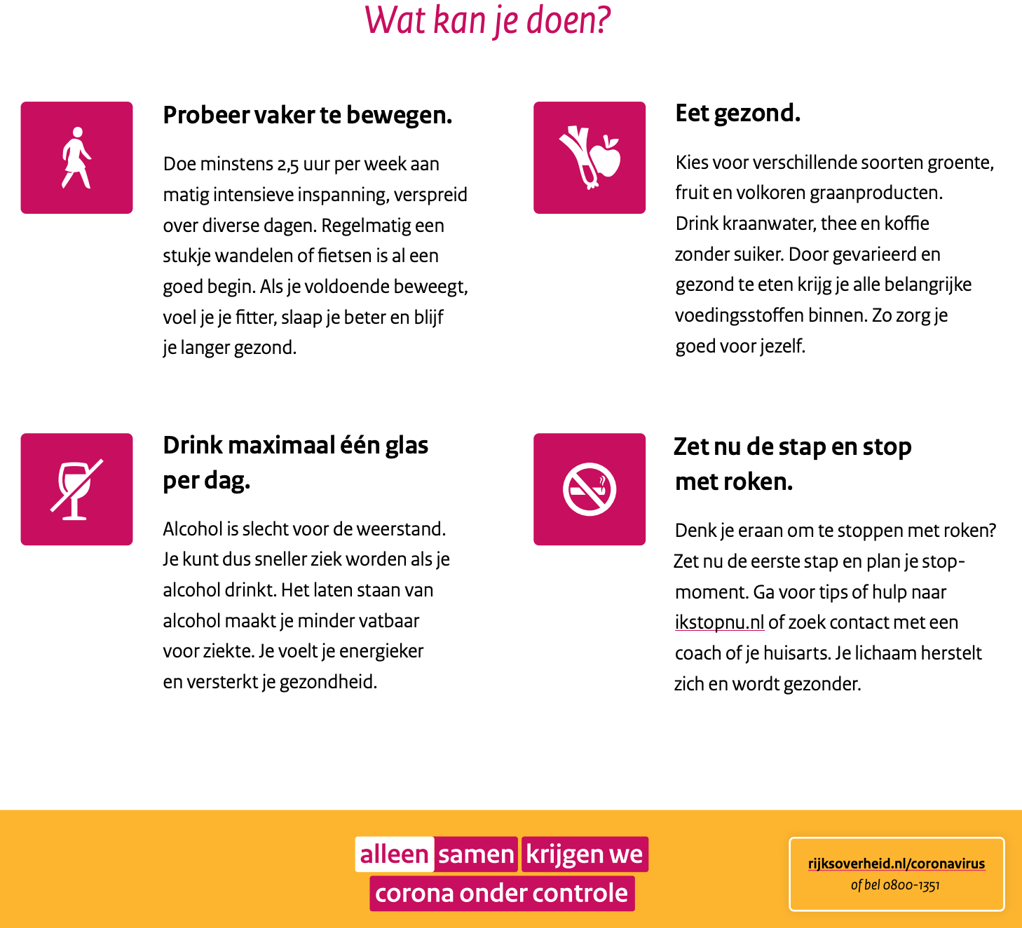
Rijksoverheid.nl:
‘Zorg goed voor jezelf’
#alleensamen
Echter wat ziekmakend werkt:
‘Blijf zo veel mogelijk thuis’
’Ouder dan 70? Blijf thuis!’
Alles volgens 1,5m inrichten, maar geen
prioriteit aan goede ventilatie geven
Buiten ook overal afstand houden
Niet-werkende/vieze mondkapjes dragen
Alleen de 2% erg zieken in schijnwerpers:
waardoor te veel angst gekweekt!
Wat gezondmakend kan werken:
Enerzijds meebewegen met maatregelen:
en richten op: wat is belangrijkste doel?
Anderzijds kritisch en bewust zelf
blijven nadenken, verschillende bronnen
raadplegen en relativeren, in vertrouwen
V. Frankl: ‘Trotzdem JA zum Leben sagen’
Therapeuticum Aurum, Zoetermeer

Slide 5
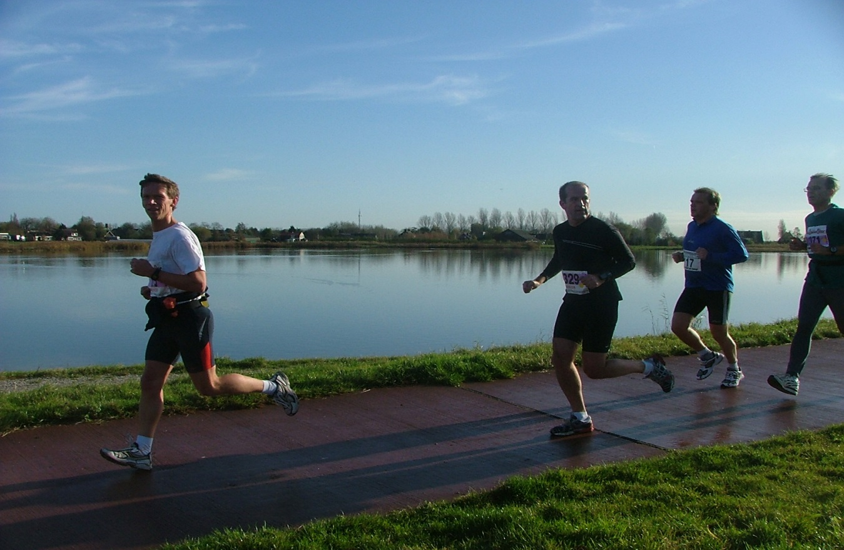
Loketgezondleven.nl:
(RIVM, VWS)
Mentale gezondheid
Bewegen
Voeding
Alcohol, roken en drugs
Sociale interactie
Seksualiteit
Toch nog steeds:
veel verzwakte eenzame ouderen,
zwaarder geworden thuiswerkers,
depressieve jongeren, angstige kinderen
Wat is nodig?
Opheffen deel ziekmakende maatregelen:
Hervatten fysiek onderwijs, culturele leven,
sport, horeca en op werk werken

Slide 6
Een oproep aan overheid tot leefstijlcampagne tijdens de pandemie:
Overgewicht en Corona
Helft Nederlandse volwassenen heeft overgewicht. Driekwart van mensen op de IC heeft overgewicht.
Wanneer mensen met overgewicht dmv meer bewegen, gezonder eten en meer ontspannen beginnen af te vallen,
heeft dit al na enkele weken een versterkend effect op het immuunsysteem. Hierdoor kan een Covid-infectie minder
ernstig verlopen.
D de Frel ea: ‘The Impact of Obesity and Lifestyle on the Immune System and Susceptibility to Infections Such
as COVID-19’, Front. Nutrition, 19 nov. 2020
Teken de brief op: www.leefstijlencorona.nl
Teken ook mee op: www.opendebat.info voor meer proportionaliteit van de maatregelen

Slide 7
12 mogelijke actiepunten voor een goede weerstand
Doe dagelijks iets dat je écht vervult.
Beweeg genoeg en regelmatig, liefst buiten in de natuur.
Eet gezond, lekker, liefst biodynamisch en stop als je 80% vol zit.
Leef ritmisch: gezond dag- en nachtritme en wissel in- en ontspanning af.
Denk over de (mede)mens steeds als geheel: lichaam, ziel en geest.
Open je hart, verzorg je sociale leven, bespreek angsten en conflicten.
Denk aan ouderen, gehandicapten, vereenzaamden in je buurt of netwerk.
Herwaardeer aanraking, geborgenheid en knuffelen met mens en dier.
Verwerk je indrukken van de dag door een terugblik/vooruitblik
Borg meditatieve momenten voor jezelf in jouw dagverloop.
Beoefen of beleef regelmatig kunst (beeldend, muziek, sprekend).
Versterk je weerstand periodiek met een natuurlijke middelen.

Slide 8
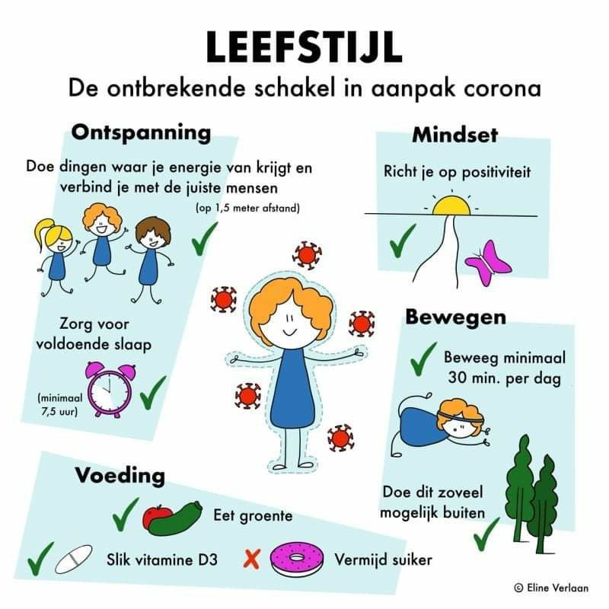

Slide 9
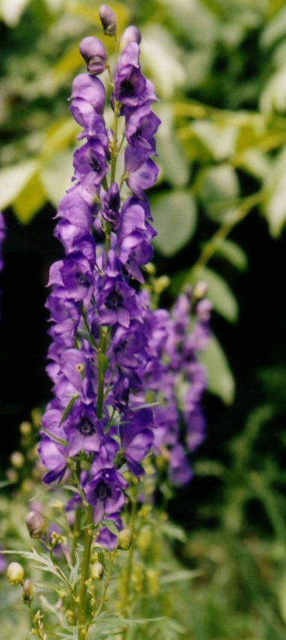
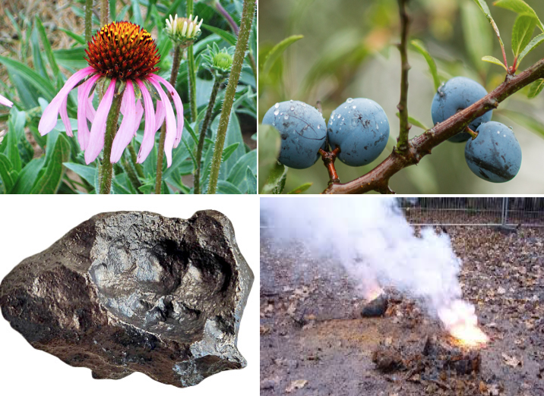
Natuurlijke medicijnen voor de afweer:
Infludo & Kinfludo (vrij verkrijgbaar)
Bij alle griepachige klachten 4-6x daags 10 druppels of korrels
Infludo bevat Aconitum napellus D3, Bryonia radix D2, Eucalyptus D2, Eupatorium D2, Phosporus D4, Sabadilla semen D3,
Kinfludo korrels (kinderen) bevat geen Phosphorus, wel Ferrum phosphoricum D6
Echinacea/prunus comp (recept huisarts) 1-4x daags 20dr; bevat:
1) Echinacea Angustifolia 2) Prunus Spinosa 3) Meteoorijzer 4) Fosfor Versterkt het immuunsysteem, werkt vitaliserend en versterkend.
Zink 1x daags 1 capsule (vrij verkrijgbaar) - versterkt immuunsysteem -heeft een remmende werking op verkoudheidsvirussen - In de voeding: veel zink in havervlokken, sesamzaad, maanzaad, tarwekiemen ed

Slide 10
Kinderen in Coronatijd1: wat doet het met hen?
Leefstijl van kinderen beïnvloed door corona-maatregelen, Maastricht UMC, 14 sept.2020
Eén op de drie kinderen geeft aan meer ongezonde snacks te zijn gaan eten
75 procent van de jongelingen is minder gaan bewegen, gemiddeld 51 minuten per dag minder dan vorig jaar rond dezelfde tijd.
Waar vorig jaar 64 procent van de kinderen nog de beweegnorm haalde (van één uur matig-intensieve beweging per dag), was dat tijdens de corona-crisis nog maar 20 procent.
Verder geeft één op de vijf kinderen aan dat ze aangekomen.
Bij kinderen die al overgewicht hadden, is dat percentage nog hoger, namelijk zo’n 40 procent.
Ook bij de ouders is het negatieve effect op hun gewicht waarneembaar.

Slide 11
Kinderen in Coronatijd2: verbind je kind met de echte wereld
Edmond Schoorel, kinderarts, www.antroposana.nl/2020-3-de-ontkenning-van-de-etherwereld-247, ITA okt.’19
Tegenwicht bieden tegen te veel beeldschermtijd, hoe doe je dat?
Kinderen ontwikkelen zich aan alles wat leeft en concreet is, zoals:
Buiten spelen, wandelen of fietsen
Handmatig schrijven, tekenen, schilderen, bouwen
Samen koken of klusjes doen in huis
Werken in de (moes)tuin of iemand daarbij helpen
Lezen en voorlezen – ook als je kinderen dat al zelf kunnen
Een muziekinstrument leren bespelen
Samen de dag afronden: wat was er fijn vandaag?

Slide 12
Begin er vandaag mee, behapbaar & smart:
Wat vind jij belangrijk als het om je eigen leefstijl gaat? Noem 1 item dat je graag wilt verbeteren.
Wat kan het je opleveren wanneer dat gaat lukken?
Wat staat je in de weg om het realiseren of verbeteren?
Wat of wie heb je nodig om het toch te laten lukken?
Maakt u nu een eerste planning in kleine stapjes. Mijn eerste stap(je) is:

Slide 13
Weerbaar worden met Corona: slot
Meer informatie:
www.therapeuticumaurum.nl, nieuwsbrieven: zie Zomer 2020
www.leefstijlencorona.nl: al begínnen met afvallen maakt weerbaarder!
www.artsencollectief.nl/veelgesteldevragen essentieel over de coronavaccinaties!
www.mijnpositievegezondheid.nl vul het gezondheidspinnenweb in en kijk welke aandachtpunten nodig zijn (voor je zelf en je patienten/cliënten)
Dank voor je aandacht en veel succes!
Marco Ephraïm, huisarts, Zoetermeer
m.ephraim@therapeuticumaurum.nl
Herfstcongres 2020

